Slide 1
Опрос студентов 1 курса
Этот опрос создан для студентов 1 курса что бы выяснить наши возможности

Slide 2
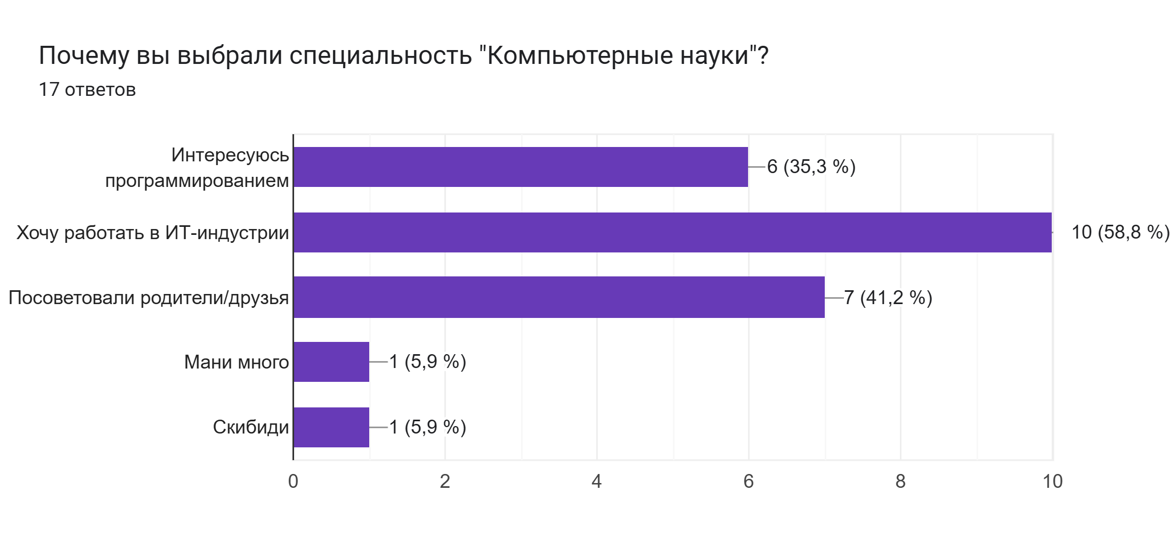

Slide 3
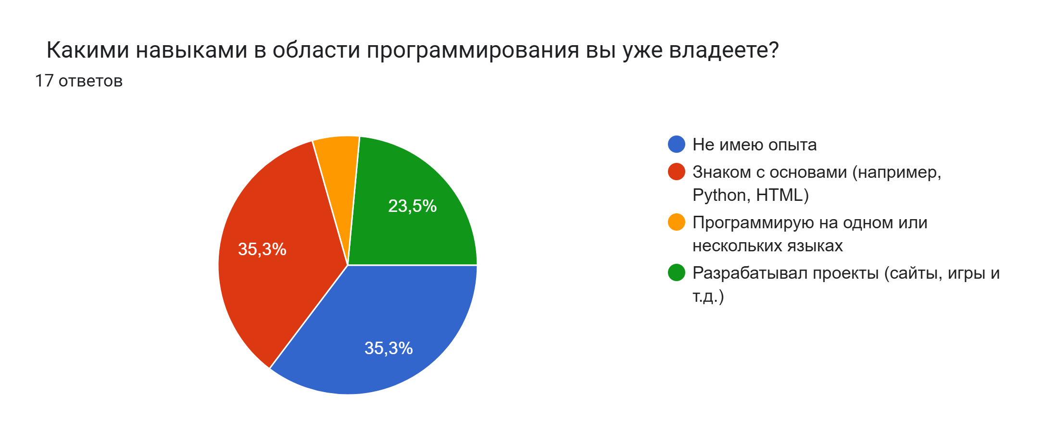

Slide 4
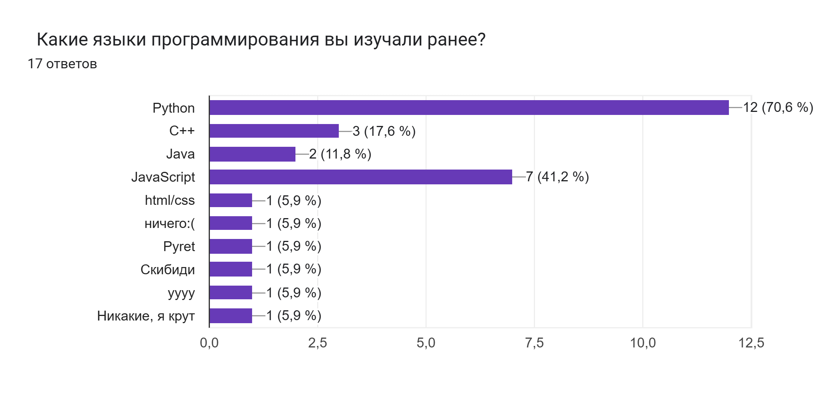

Slide 5
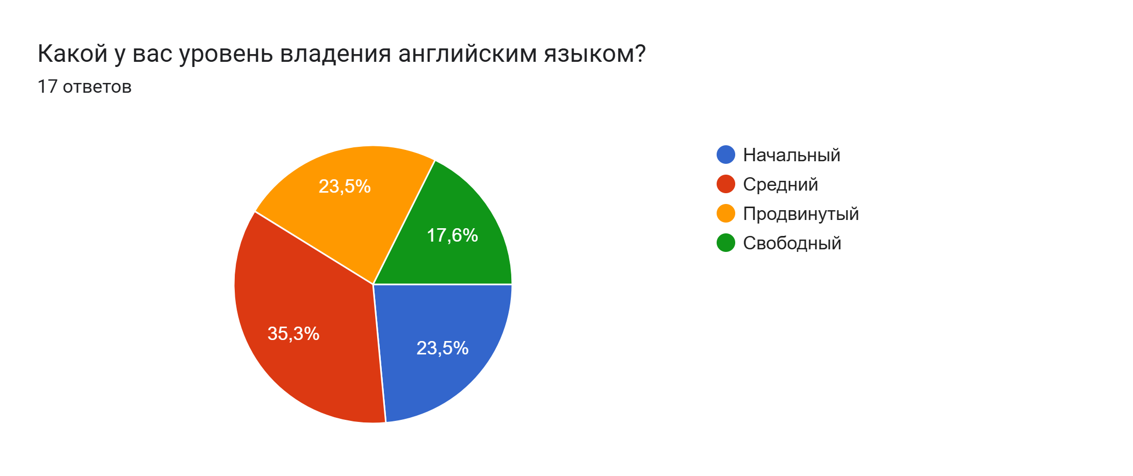

Slide 6
